Slide 1
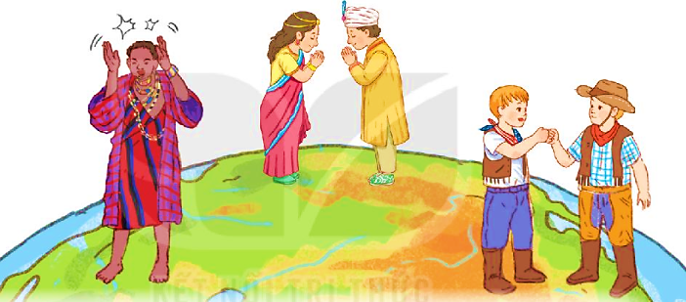
NHỮNG CÁCH CHÀO ĐỘC ĐÁO
BÀI 17
Hằng ngày, em thường chào và đáp lời chào của mọi người như thế nào?

Slide 2

YÊU CẦU CẦN ĐẠT
Đọc đúng, rõ ràng, biết ngắt, nghỉ hợp lí.
01
Trả lời được các câu hỏi. Hiểu nội dung bài học.
02
Biết hỏi – đáp về những cách chào.
03

Slide 3

NHỮNG CÁCH CHÀO ĐỘC ĐÁO
Trên thế giới có những cách chào phổ biến như bắt tay, vẫy tay và cúi chào. Ngoài ra, người ta còn có những cách chào nhau rất đặc biệt.
Người Ma-ô-ri ở Niu Di-lân chào bằng cách nhẹ nhàng chạm mũi và trán vào nhau. Người Ấn Độ thì chắp hai tay trước ngực, kèm theo một cái cúi đầu. Nhiều người ở Mỹ thì chào bằng cách nắm bàn tay lại và đấm nhẹ vào nắm tay người kia. Còn người Dim-ba-bu-ê lại chào theo cách truyền thống là vỗ tay,… Mỗi cách chào thể hiện một nét riêng trong giao tiếp của người dân ở từng nước.
Còn em, em chào bạn bằng cách nào?
(Hoàng Anh tổng hợp)

Slide 4



NHỮNG CÁCH CHÀO ĐỘC ĐÁO
Trên thế giới có những cách chào phổ biến như bắt tay, vẫy tay và cúi chào. Ngoài ra, người ta còn có những cách chào nhau rất đặc biệt.
Người Ma-ô-ri ở Niu Di-lân chào bằng cách nhẹ nhàng chạm mũi và trán vào nhau. Người Ấn Độ thì chắp hai tay trước ngực, kèm theo một cái cúi đầu. Nhiều người ở Mỹ thì chào bằng cách nắm bàn tay lại và đấm nhẹ vào nắm tay người kia. Còn người Dim-ba-bu-ê lại chào theo cách truyền thống là vỗ tay,… Mỗi cách chào thể hiện một nét riêng trong giao tiếp của người dân ở từng nước.
Còn em, em chào bạn bằng cách nào?
(Hoàng Anh tổng hợp)

Slide 5
NHỮNG CÁCH CHÀO ĐỘC ĐÁO
Trên thế giới có những cách chào phổ biến như bắt tay, vẫy tay và cúi chào. Ngoài ra, người ta còn có những cách chào nhau rất đặc biệt.
Trên thế giới có những cách chào phổ biến như bắt tay, vẫy tay và cúi chào.

Slide 6
Người Ma-ô-ri ở Niu Di-lân chào bằng cách nhẹ nhàng chạm mũi và trán vào nhau. Người Ấn Độ thì chắp hai tay trước ngực, kèm theo một cái cúi đầu. Nhiều người ở Mỹ thì chào bằng cách nắm bàn tay lại và đấm nhẹ vào nắm tay người kia. Còn người Dim-ba-bu-ê lại chào theo cách truyền thống là vỗ tay,… Mỗi cách chào thể hiện một nét riêng trong giao tiếp của người dân ở từng nước.
một nước ở Châu Á.
một nước ở châu Mỹ.
một nước ở châu Đại Dương.
Ấn Độ :
một nước ở châu Phi.
Niu Di-lân:
Mỹ:
Dim-ba-bu-ê:

Slide 7
Nhiều người ở Mỹ thì chào bằng cách nắm bàn tay lại và đấm nhẹ vào nắm tay người kia.
Mỗi cách chào thể hiện một nét riêng trong giao tiếp của người dân ở từng nước.
Ma-ô-ri Niu Di-lân Dim-ba-bu-ê

Slide 8
Người Ma-ô-ri ở Niu Di-lân chào bằng cách nhẹ nhàng chạm mũi và trán vào nhau. Người Ấn Độ thì chắp hai tay trước ngực, kèm theo một cái cúi đầu. Nhiều người ở Mỹ thì chào bằng cách nắm bàn tay lại và đấm nhẹ vào nắm tay người kia. Còn người Dim-ba-bu-ê lại chào theo cách truyền thống là vỗ tay,… Mỗi cách chào thể hiện một nét riêng trong giao tiếp của người dân ở từng nước.

Slide 9
Còn em, em chào bạn bằng cách nào?

Slide 10


Đọc trong nhóm

Slide 11
NHỮNG CÁCH CHÀO ĐỘC ĐÁO
Trên thế giới có những cách chào phổ biến như bắt tay, vẫy tay và cúi chào. Ngoài ra, người ta còn có những cách chào nhau rất đặc biệt.
Người Ma-ô-ri ở Niu Di-lân chào bằng cách nhẹ nhàng chạm mũi và trán vào nhau. Người Ấn Độ thì chắp hai tay trước ngực, kèm theo một cái cúi đầu. Nhiều người ở Mỹ thì chào bằng cách nắm bàn tay lại và đấm nhẹ vào nắm tay người kia. Còn người Dim-ba-bu-ê lại chào theo cách truyền thống là vỗ tay,… Mỗi cách chào thể hiện một nét riêng trong giao tiếp của người dân ở từng nước.
Còn em, em chào bạn bằng cách nào?
(Hoàng Anh tổng hợp)

Slide 12
Tìm hiểu bài

Slide 13
1. Theo bài đọc, trên thế giới có những cách chào phổ biến nào?
Trên thế giới có những cách chào phổ biến như bắt tay, vẫy tay và cúi chào. Ngoài ra, người ta còn có những cách chào nhau rất đặc biệt.

Slide 14
2. Người dân một số nước có những cách chào đặc biệt nào?
A
Người Ma-ô-ri ở Niu Di-lân
Người Ấn Độ
Nhiều người ở Mỹ
Người Dim-ba-bu-ê
B
chắp hai tay, cúi đầu.
chạm nhẹ mũi và trán.
vỗ tay.
đấm nhẹ vào nắm tay của nhau.

Slide 15
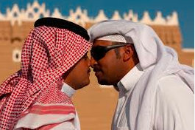
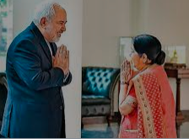
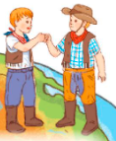

Slide 16
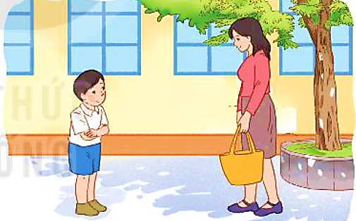
3. Cách chào nào dưới đây không được nói đến trong bài?
a. bắt tay b. chạm mũi và trán c. nói lời chào
4. Ngoài những cách chào trong bài đọc, em còn biết cách chào nào khác?
Khoanh tay chào, cười chào hỏi, vỗ vai, …

Slide 17
NỘI DUNG
Bài giới thiệu cách chào của người dân một số nước trên thế giới.
Cách đọc:
- Đọc đúng các từ ngữ
- Đọc to, rõ ràng, ngắt nghỉ hợp lí.
- Giọng đọc vui vẻ.

Slide 18
Luyện đọc lại

Slide 19
NHỮNG CÁCH CHÀO ĐỘC ĐÁO
Trên thế giới có những cách chào phổ biến như bắt tay, vẫy tay và cúi chào. Ngoài ra, người ta còn có những cách chào nhau rất đặc biệt.
Người Ma-ô-ri ở Niu Di-lân chào bằng cách nhẹ nhàng chạm mũi và trán vào nhau. Người Ấn Độ thì chắp hai tay trước ngực, kèm theo một cái cúi đầu. Nhiều người ở Mỹ thì chào bằng cách nắm bàn tay lại và đấm nhẹ vào nắm tay người kia. Còn người Dim-ba-bu-ê lại chào theo cách truyền thống là vỗ tay,… Mỗi cách chào thể hiện một nét riêng trong giao tiếp của người dân ở từng nước.
Còn em, em chào bạn bằng cách nào?
(Hoàng Anh tổng hợp)

Slide 20
Luyện tập theo văn bản đọc

Slide 21
1. Trong bài đọc, câu nào là câu hỏi?
NHỮNG CÁCH CHÀO ĐỘC ĐÁO
Trên thế giới có những cách chào phổ biến như bắt tay, vẫy tay và cúi chào. Ngoài ra, người ta còn có những cách chào nhau rất đặc biệt.
Người Ma-ô-ri ở Niu Di-lân chào bằng cách nhẹ nhàng chạm mũi và trán vào nhau. Người Ấn Độ thì chắp hai tay trước ngực, kèm theo một cái cúi đầu. Nhiều người ở Mỹ thì chào bằng cách nắm bàn tay lại và đấm nhẹ vào nắm tay người kia. Còn người Dim-ba-bu-ê lại chào theo cách truyền thống là vỗ tay,… Mỗi cách chào thể hiện một nét riêng trong giao tiếp của người dân ở từng nước.
Còn em, em chào bạn bằng cách nào?
(Hoàng Anh tổng hợp)

Slide 22
2. Cùng bạn hỏi – đáp về những cách chào được nói tới trong bài.
M: - Người Ấn Độ chào thế nào?
- Người Ấn Độ chào bằng cách chắp hai tay trước ngực và cúi đầu nhẹ.

Slide 23








CỦNG CỐ BÀI HỌC

